Slide 1


Una visión general de los enfoques del diseño: Diseño empático,
Diseño universal y
Diseño estratégico
Elaboró: Dra. Linda Emi Oguri Campos
Unidad de Aprendizaje: Bases para el Diseño Industrial
Unidad 4. Enfoques del diseño
Créditos 9
Universidad Autónoma del Estado de México
Facultad de Arquitectura y Diseño
Licenciatura en Diseño Industrial
Septiembre 2019

Slide 2
Índice
Objetivo
Introducción
Diseño empático
Ejemplo de diseño empático
Diseño universal
Principios del diseño universal
Ejemplo de diseño universal
Diseño estratégico
Ejemplo de diseño estratégico
Conclusiones
Referencias
3
4
8
13
16
20
31
37
41
49
52

Slide 3
Objetivo
Tener un panorama general de los diferentes enfoques del diseño como son el diseño empático, diseño universal y diseño estratégico, para identificar las perspectivas actuales para abordar el diseño industrial.

Slide 4
Introducción
Actualmente, la definición del Diseño Industrial indica:
El diseño es una actividad creativa cuyo objetivo es establecer las cualidades multifacéticas de los objetos, procesos y servicios así como sus sistemas y sus ciclos de vida vitales de forma total.
Por lo tanto, el diseño es el factor central para la innovación y la humanización de las tecnologías y un factor crucial para el intercambio cultural y económico.

Slide 5
Introducción
El diseño trata de descubrir y valorar las relaciones estructurales, organizativas, funcionales, expresivas y económicas con la misión de ofrecer:
ETICA GLOBAL: Mejorar la sostenibilidad global y la protección del medioambiente.
ETICA SOCIAL: Ofrecer beneficios y fomentar la libertad de la humanidad, sea de forma individual o colectiva. Velar por los intereses de los usuarios, de los productores y de los protagonistas del mercado.
ETICA CULTURAL: Velar por la cultura a pesar de la globalidad impuesta.

Slide 6
Introducción
Hoy entendemos el diseño industrial, como una profesión de amplio espectro relacionada con otras muchas profesiones que participan en las nuevas complejidades de las necesidades que buscan una mejora de la vida y las sociedades.
Por lo tanto, el término diseñador se refiere a un profesional que práctica en realidad una profesión intelectual más allá de ofrecer un servicio para una empresa. (Mateo Hernández, 2019)

Slide 7
Introducción
Ante esta situación, han surgidos diversos enfoques de diseño, para dar respuesta a las necesidades específicas de un usuario, que ya no se considera como un cliente, sino como persona con características particulares dentro de un sistema globalizado.
Algunos de los principales enfoques del diseño son:
Diseño empático
Diseño universal
Diseño estratégico

Slide 8
Diseño empático
Surge de un replanteamiento del propio quehacer del diseño. Derivado de observar en los objetos que ya no resolvían nada, o peor aún, que complicaban más la vida cotidiana.
El diseño empático es investigación por medio de observación.
Este proceso investiga sin interferir en el ambiente natural. Este método es diferente a otros ya que consiste en observar a las personas durante su cotidianidad y como estas se desenvuelven en su entorno.

Slide 9
Diseño empático
La empatía es: “(…) la capacidad para comprender al otro y ponerse en su lugar a partir de lo que se observa, de la información verbal o de la información accesible desde la memoria”. (Moya Albiol, Luis)
El diseño empático es un acercamiento para diseñar donde el diseñador o antropólogo intenta conseguir un concepto más cercano de las vidas y las experiencias de las personas cuya meta es asegurarse de que el producto o resultado de la observación sea lo más acertado y cercano posible a la(s) personas.

Slide 10
Diseño empático
Por esa razón el usuario debe ser visto como persona y no como tan solo un cliente.
Cliente
Usuario
Consiste en OBSERVAR a los usuarios en su labores cotidianas, para detectar problemas o deficiencias en los productos que usan de forma común.
Persona

Slide 11
Diseño empático
El diseño empático pretende llegar a soluciones sencillas y se debe tener claro antes y durante la observación las siguientes preguntas:
¿Qué y a quién se debe observar?

Slide 12
Diseño empático
A través del diseño empático, se puede obtener información diferente y relevante que una investigación de campo tradicional, por ejemplo, se pueden obtener datos como:
1. ¿Qué hace que la gente utilice sus productos o servicios?
2. Interacciones con el entorno del usuario: ¿cómo el producto se desenvuelve en el sistema operativo único del usuario?
3. Si el usuario reinventa o reajusta el producto para mejorarlo ¿su propio propósito?
4. Cualidades intangibles del producto como son: el olor, sabor, el gusto por algún color particular, entre otros. (Estudio Latorre, 2011)

Slide 13
Ejemplo de diseño empático
Un ejemplo es el caso de la empresa Kimberly Clark que innovó los famosos Huggies Pull-Ups.
“…Kimberly-Clark envió observadores para comprobar el modo en que los padres y los bebés usaban los pañales, comprendieron que los bebés necesitaban unos pañales que fueran un primer paso hacia el vestirse solos de los “mayores”. Esta comprensión que les llevó a diseñar el nuevo sistema Huggies Pull-Ups, que los bebés podían ponerse por sí mismos y que inauguró un mercado de cuatrocientos millones de dólares anuales antes de que lo hicieran sus competidores.” (Roastbrief, 2012)

Slide 14
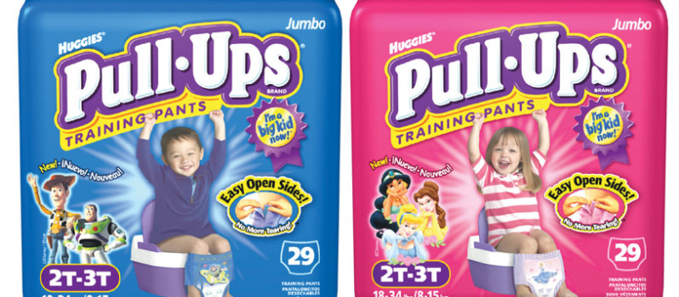
Ejemplo de diseño empático
Metodología:
Observación
Recolección de datos
Reflexión y análisis
Lluvia de ideas
Desarrollo de prototipos

Slide 15
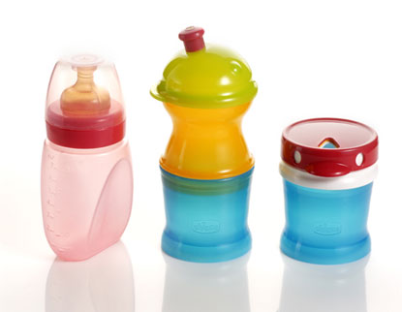

Slide 16
Diseño universal
La diversidad es una cualidad de la humanidad. Todas las personas nos diferenciamos unas de otras, y cambiamos a lo largo de la vida. Podemos ser altos, bajos, rápidos, lentos, … y nuestra capacidad de ver, oír, reaccionar y movernos es diferente.
Muchas personas necesitan hacer uso de ayudas técnicas desde edades tempranas, otras a lo largo de la vida, de forma continua o temporalmente.
Todos desde que nacemos hasta que morimos somos consumidores y usuarios de bienes y servicios.

Slide 17
Diseño universal
Se dirige al desarrollo de productos y entornos de fácil acceso para el mayor número de personas posible, sin la necesidad de adaptarlos o rediseñarlos de una forma especial. El concepto surge del diseño sin barreras y del diseño accesible.

Slide 18
Diseño universal
Propone alcanzar la accesibilidad universal: todo para el máximo número de personas, mediante sus siete principios para determinar que, si las condiciones de los espacios, la percepción de los mensajes e interacción con los objetos son adecuados.

Slide 19
Diseño universal
El Diseño Universal beneficia a personas de todas las edades y capacidades. No hace separación entre las personas sino que busca la adecuación para todos, en todo momento, con el mismo diseño o bien ofreciendo elecciones para diferentes necesidades. Está pensado para ofrecer el mismo nivel de confort, seguridad y apoyo a múltiples usuarios.

Slide 20
Principios del Diseño Universal
Los autores del Diseño Universal, establecieron siete principios, que sirvan como guía para el amplio espectro de la disciplina del diseño, llámense entornos, productos, mensajes visuales.
Estos principios pueden utilizarse tanto para evaluar productos existentes como para guiar el proceso de diseño de nuevos productos y servicios.

Slide 21
Diseño universal
Principios:
Igualdad de uso
Flexibilidad
Simple e intuitivo
Información fácil de percibir
Tolerante a errores
Escaso esfuerzo físico
Adecuado tamaño de aproximación y uso.

Slide 22
Guías:
1a. Proporciona las mismas formas de uso para todos: idénticas cuando sea posible, equivalentes
cuando no.
1b. Evita segregar o estigmatizar a cualquier usuario.
1c. Todos los usuarios deben de contar con las mismas garantías de privacidad y seguridad.
1d. Que el diseño sea agradable para todos.
Cada principio contiene requerimientos o guías para diseñar y son:
PRINCIPIO UNO:
Uso equitativo
El diseño es útil y vendible a personas con diversas capacidades.

Slide 23
Guías:
2a. Ofrece opciones en la forma de uso.
2b. Sirve tanto para los diestros como para los zurdos.
2c. Facilita al usuario la precisión y exactitud.
2d. Se adapta al ritmo de uso del usuario.
PRINCIPIO DOS: Uso Flexible
El diseño se acomoda a un amplio rango de preferencias y habilidades individuales.

Slide 24
Guías:
3a. Elimina la complejidad innecesaria.
3b. Es consistente con la intuición y expectativas del usuario.
3c. Se acomoda a un rango amplio de grados de alfabetización y conocimientos del lenguaje.
3d. Ordena la información de acuerdo a su importancia.
3e. Proporciona información y retroalimentación eficaces durante y después de la tarea.
PRINCIPIO TRES: Uso Simple e Intuitivo
El uso del diseño es fácil de entender, sin importar la experiencia, conocimientos, habilidades del lenguaje o nivel de concentración del usuario.

Slide 25
Guías:
4a. Utiliza diferentes medios (pictóricos, verbales, táctiles) para la presentación de manera redundante de la información esencial.
4b. Maximiza la legibilidad de la información esencial.
4c. Diferencia elementos de manera que puedan ser descritos por sí solos (por ejemplo que las instrucciones dadas sean fácil de entender).
4d. Proporciona compatibilidad con varias técnicas o dispositivos usados por personas con limitaciones sensoriales.
PRINCIPIO CUATRO:
Información Perceptible
El diseño transmite la información necesaria de forma efectiva al usuario, sin importar las condiciones del ambiente o las capacidades sensoriales del usuario.

Slide 26
Guías:
5a. Ordena los elementos para minimizar el peligro y errores: los elementos más usados están más accesibles; los elementos peligrosos son eliminados, aislados o cubiertos.
5b. Advierte de los peligros y errores.
5c. Proporciona características para controlar las fallas.
5d. Descarta acciones inconscientes en tareas que requieren concentración.
PRNCIPIO CINCO:
Tolerancia al Error
El diseño minimiza riegos y consecuencias adversas de acciones involuntarias o accidentales.

Slide 27
PRINCIPIO SEIS:
Mínimo esfuerzo físico
El diseño puede ser usado cómoda y eficientemente minimizando la fatiga.
Guías:
6a. Permite al usuario mantener una posición neutral de su cuerpo.
6b. Usa fuerzas de operación razonables.
6c. Minimiza las acciones repetitivas.
6d. Minimiza el esfuerzo físico constante.

Slide 28
PRINCIPIO SIETE:
Adecuado Tamaño de Aproximación y Uso.
Proporciona un tamaño y espacio adecuado para el acercamiento, alcance, manipulación y uso, independientemente del tamaño corporal, postura o movilidad del usuario.
Guías:
7a. Proporciona una línea clara de visibilidad hacia los elementos importantes, para todos los usuarios de pie o sentados.
7b. Proporciona una forma cómoda de alcanzar todos los componentes, tanto para los usuarios de pie como sentados.
7c. Acomoda variantes en el tamaño de la mano y asimiento.
7d. Proporciona un espacio adecuado para el uso de aparatos de asistencia o personal de ayuda. (Connel, Jones, Mace, & Mueller, 2019)

Slide 29
Diseño Universal
Los entornos y servicios accesibles y las fuentes de información clarificadoras, favorecen la capacidad de elegir libremente vivir independientemente y disfrutar de la ciudadanía.
Los principios del Diseño Universal facilitan:
• sentirse seguro y libre.
• entender la información y lo que ocurre en el entorno.
• desenvolverse por uno mismo.
• saber donde se está y estar a gusto donde se está.
• celebrar lo que uno puede hacer, no lo que no puede hacer.

Slide 30
Diseño Universal
Para aplicar el Diseño Universal, es preciso tener en cuenta dos principios:
Facilitar el uso de los productos y servicios a todos los usuarios y hacer que ellos mismos participen en el proceso de diseño y evaluación del producto.

Slide 31

Ejemplo
Diseño Universal
En el aeropuerto de Haneda, Japón, se han diseñado mostradores, modificando sus dimensiones, de tal manera que sean accesibles a personas en silla de ruedas, embarazadas y niños.

Slide 32
Ejemplo
Diseño Universal
Asimismo las instalaciones de los sanitarios han sido reconocidas por ofrecer un ambiente más espacioso y accesible, al adaptarse a personas con problemas físicos o padres con bebés, donde todos los mecanismos para accesar y hacer uso del sanitario, como lo es el abrir la puerta, bajar y subir la tapa del sanitario, encender la luz, accionar el grifo del agua, el despachador de jabón, el secador de manos, todos ellos evitan el contacto directo con las manos, es decir, contienen sensores que se accionan por proximidad solamente, pensado en precisamente en la hospitalidad, confianza y facilidad de uso de los usuarios.

Slide 33
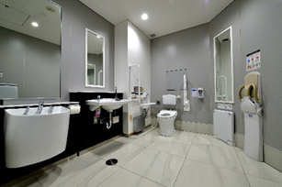
Ejemplos
Diseño Universal

Slide 34
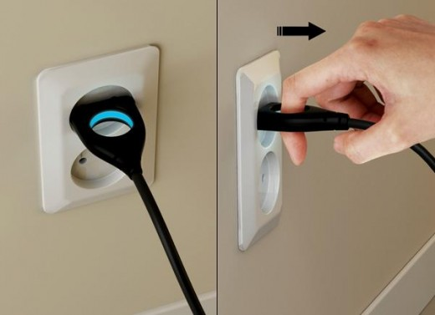
Principios:
Igualdad de uso
Flexibilidad
Simple e intuitivo
Información fácil de percibir
Tolerante a errores
Escaso esfuerzo físico
Dimensiones apropiadas

Slide 35
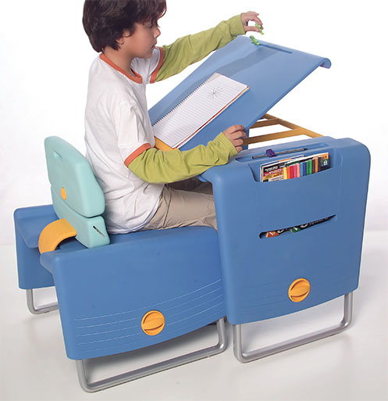
Proporciona un buen posicionamiento, estabilidad y seguridad.
Inclusión de niños discapacitados.

Slide 37
Diseño estratégico
El diseño estratégico es el estudio que se aplica con el objetivo de solucionar problemas a partir de objetos o servicios que pueden mejorar las condiciones de vida de los seres humanos, según la cultura y el espacio en el que se desenvuelven.
El Diseño Estratégico se orienta a aumentar la capacidad de innovación y competencia de una organización, por lo que su aplicación se dirige hacia los desafíos globales, como lo son: la educación, la salud, entre otros.

Slide 38
Diseño estratégico
Se centra en identificar oportunidades de acción, ofrecer experiencias satisfactorias a los clientes o encontrar soluciones más completas y flexibles que las tradicionales para un determinado producto o servicio.
Esta identificación de oportunidades están encaminadas a producir cambios sociales duraderos, más que hacia cambios tecnológicos o de mercado.

Slide 39
Diseño estratégico
Por lo que el diseño estratégico requiere de una sinergia entre cratividad y visión empresarial. Combinando la generación de ideas y los métodos y pautas creativas del diseño con las herramientas y sistemas de evaluación propias de la gestión estratégica. (Gullón, 2018)

Slide 40
empresa
La planeación estratégica y metas a corto, mediano y largo plazo, que garanticen que la respuesta de diseño sea no solo contundente, sino que tenga un efecto duradero y genere un mayor desarrollo empresarial.
sociedad

Slide 41

Ejemplo
Diseño estratégico
Caso de estudio:
Problema de condiciones sanitarias en zonas de pobreza extrema, donde practican la defecación al aire libre o tienen servicios sanitarios inseguros.
La planeación estratégica y metas a corto, mediano y largo plazo, que garanticen que la respuesta de diseño sea no solo contundente, sino que tenga un efecto duradero y genere un mayor desarrollo empresarial.

Slide 42
Ejemplo
Diseño estratégico
Se estudió la forma en que deben manejarse los desechos, desde la colección, su transporte y tratamiento, así como el estudio del entorno e identificar si los desechos se filtram en las aguas superficiales, los campos donde juegan los niños, estudiar las personas y comprender cómo viven, comen, beben y asean.
La planeación estratégica y metas a corto, mediano y largo plazo, que garanticen que la respuesta de diseño sea no solo contundente, sino que tenga un efecto duradero y genere un mayor desarrollo empresarial.

Slide 43

La planeación estratégica y metas a corto, mediano y largo plazo, que garanticen que la respuesta de diseño sea no solo contundente, sino que tenga un efecto duradero y genere un mayor desarrollo empresarial.

Slide 44
Ejemplo
Diseño estratégico
Se encontró la oportunidad de resolver el problema del aseo personal y cuestiones sanitarias, desarrollando tecnologías innovadoras, sistemas prácticos, rentables y replicables a gran escala.
La estrategia consistió en colaborar con el gobierno, instituciones del sector privado y tecnológico, enfocados en solucionar el tratamiento de desechos y baños.
La planeación estratégica y metas a corto, mediano y largo plazo, que garanticen que la respuesta de diseño sea no solo contundente, sino que tenga un efecto duradero y genere un mayor desarrollo empresarial.

Slide 45

Ejemplo
Diseño estratégico
Para ello, la fundación Gates diseñaron inodoros a bajo costo que no requieren de instalaciones eeléctricas, suministros de agua o alcantarillas.
Estos inodoros funcionan con sistemas de combustión interna y tratamiento químico y se pueden instalar en áreas de difícil acceso con la infraestructura tradicional.

Slide 46
Ejemplo
Diseño estratégico
Pueden ofrecer los mismos beneficios que los inodoros conectados a las alcantarillas, además de beneficios completamente nuevos, incluida la eliminación de patógenos humanos y la generación de agua y electricidad utilizables. (Bill & Melinda Gate Foundation, 2018)
La planeación estratégica y metas a corto, mediano y largo plazo, que garanticen que la respuesta de diseño sea no solo contundente, sino que tenga un efecto duradero y genere un mayor desarrollo empresarial.

Slide 47
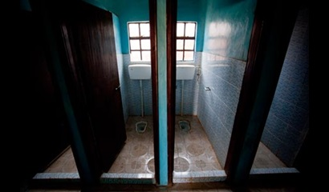
La planeación estratégica y metas a corto, mediano y largo plazo, que garanticen que la respuesta de diseño sea no solo contundente, sino que tenga un efecto duradero y genere un mayor desarrollo empresarial.

Slide 48

La planeación estratégica y metas a corto, mediano y largo plazo, que garanticen que la respuesta de diseño sea no solo contundente, sino que tenga un efecto duradero y genere un mayor desarrollo empresarial.
Estos baños se instalaron en los barrios bajos de Kenya, distribuidos a través de empresarios locales, que recolectan los desechos para generar electricidad y producir fertilizantes.

Slide 49
Conclusiones
La planeación estratégica y metas a corto, mediano y largo plazo, que garanticen que la respuesta de diseño sea no solo contundente, sino que tenga un efecto duradero y genere un mayor desarrollo empresarial.
El diseño industrial en la actualidad, no sólo busca la creación de objetos útiles solamente, o bien de objetos estéticos, las necesidades actuales exigen otras formas de abordar el proceso creativo dentro del Diseño Industrial.

Slide 50
Conclusiones
La planeación estratégica y metas a corto, mediano y largo plazo, que garanticen que la respuesta de diseño sea no solo contundente, sino que tenga un efecto duradero y genere un mayor desarrollo empresarial.
Es preciso estar a la par de la constante innovación que se experimenta, ocuparse no tan sólo en las necesidades del mercado de manera tradicional, sino abrir el panorama del Diseño, considerando aspectos actuales como las experiencias, la cultura, el género, la ecología, la comunicación, las emociones, las estrategias del mercado, entre otros, para ello han surgido los enfoques del Diseño que abordan el proceso creativo desde perspectivas muy particulares.

Slide 51
Conclusiones
La planeación estratégica y metas a corto, mediano y largo plazo, que garanticen que la respuesta de diseño sea no solo contundente, sino que tenga un efecto duradero y genere un mayor desarrollo empresarial.
Comprender los diversos enfoques del Diseño, no solo amplía el conocimiento del Diseñador, sino que provee herramientas esenciales que permiten llevar a cabo el proceso de diseño bajo una perspectiva más adecuada y particular, deacuerdo a la naturaleza del problema de diseño y los alcances que se pretenden conseguir.

Slide 52
Referencias
Connel, B. R., Jones, M., Mace, R., & Mueller, J. (2019). Los principios del diseño universal. Recuperado el 2019, de abc Discapacidad: http://www.abc-discapacidad.com/archivos/pud-spanishv2.pdf
Cruz Minguez, V., Gallego Martín, E., & González de Paula, L. (2008). Sistema de evaluación de impacto ambiental. Madrid: Universidad Complutense de Madrid.
Bill & Melinda Gate Foundation. (2018). Eater, Sanitation & Hygiene. Strategy Over view. Recuperado el 18 de septiembre de 2019, de Bill & Melinda Gate Foundation: https://www.gatesfoundation.org/What-We-Do/Global-Growth-and-Opportunity/Water-Sanitation-and-Hygiene
Estudio Latorre. (15 de marzo de 2011). Diseño empático, antropología aplicada al diseño. Obtenido de Estudio Latorre: https://kevinlatorre.wordpress.com/2011/03/15/diseno-empaticoantropologia-al-servicio-del-diseno/
La planeación estratégica y metas a corto, mediano y largo plazo, que garanticen que la respuesta de diseño sea no solo contundente, sino que tenga un efecto duradero y genere un mayor desarrollo empresarial.

Slide 53
Referencias
Galindo, M. (4 de marzo de 2014). Ecodiseño. Recuperado el 23 de septiembre de 2019, de Eco es más: https://ecoesmas.com/ecodiseno-10-principios-10-ejemplos/
Gullón, G. (16 de mayo de 2018). ¿Qué es el diseño estratégico? Recuperado el 25 de septiembre de 2019, de Valbhy Design: http://valbhy.com/que-es-el-diseno-estrategico-2/
Mateo Hernández, J. M. (2019). La importancia de una definición del Diseño Industrial como base ideológica para el desarrollo profesional y la configuración de los planes académicos del diseño. Congreso de Diseño Industrial de Málaga "Esto es Diseño Industrial", (págs. 1-54). Málaga.
Mora Ojeda, E. (2019). Desafíos del diseño. Teoría, Crítica e Historia. México: Secretaría de Cultura.
Roastbrief. (12 de junio de 2012). Diseño empático. (Roastbrief, Productor) Recuperado el 12 de febrero de 2019, de roastbrief: https://www.roastbrief.com.mx/2012/07/el-diseo-emptico/
Sanz Adán, F. (2014). Ecodiseño. Un nuevo concepto en el desarrollo de productos. España: Universidad de la Rioja.
La planeación estratégica y metas a corto, mediano y largo plazo, que garanticen que la respuesta de diseño sea no solo contundente, sino que tenga un efecto duradero y genere un mayor desarrollo empresarial.

